Slide 1

PLIILASKEMOONA KEELD
Peeter Hussar, 2023

Slide 2
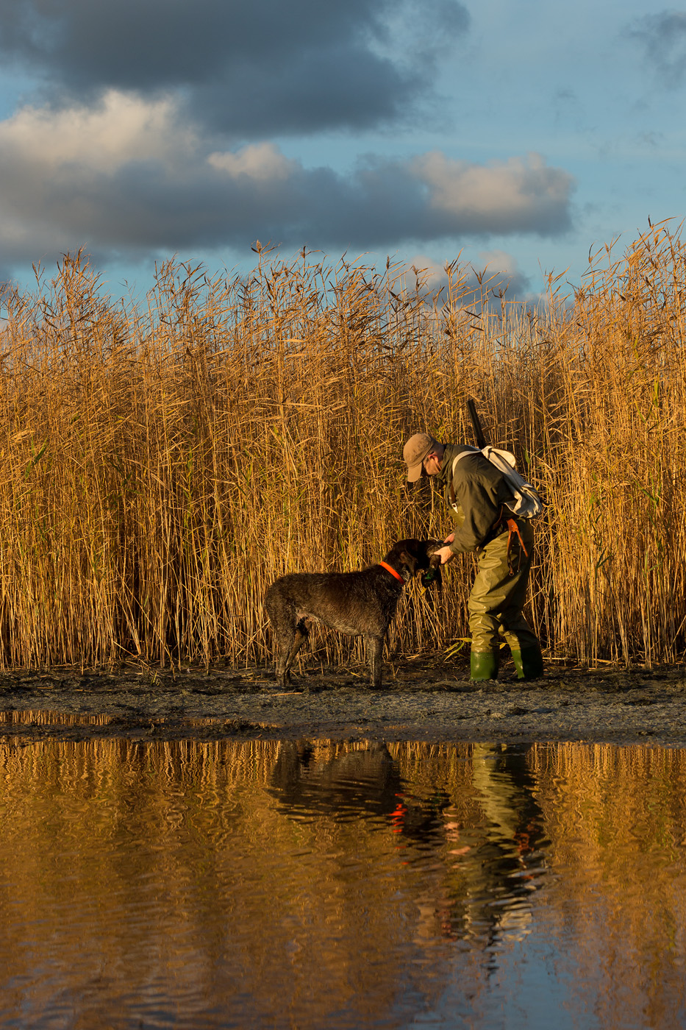
Hetkeseis
Alates 15.02.2023 jõustub ka Eestis märgaladel sileraudse jahirelva pliid sisaldava laskemoona kasutamise keeld.
Märgala määratlemise aluseks on Ramsari konventsioon. Sealhulgas loetakse märgalaks 1 m² suurune ajutine veekogu ja 100 m laiune puhverala selle ümber.

Slide 3
Senised sammud
2013. aastast on Eesti ühinenud Euroopa Liidu leppega, mis keelab pliihaavlite kasutamise veelinnu jahil.
Praegune piirang otsustati Euroopa Komisjonis 25.01.2021, jõustumise tähtajaga 15.02.2023. Eesti toetas komisjoni REACH määruse eesmärki vähendada plii sattumist looduskeskkonda, aga jäi eelnõu hääletamisel erapooletuks.
03.02.2021 on Euroopa Komisjonile tehtud ettepanek piirata ka pliid sisaldava vintrelva laskemoona ning haavlite ja õngeraskuste kasutamist.

Slide 4
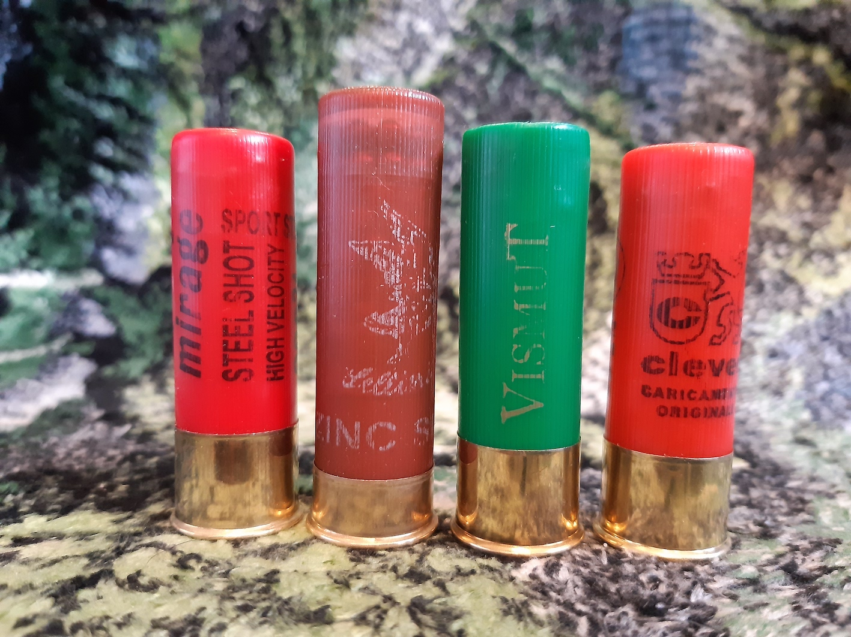
Määruse jõustumisega seoses tekkivad küsimused

Slide 5
Alternatiivse laskemoona sobivus seni kasutuses olevatele jahirelvadele
Alternatiivsed haavlimaterjalid eeldavad küllaldase tõhususue saavutamiseks suuremaid relvasiseseid rõhkusid. Vanemad relvad pole sellistele rõhkudele konstrueeritud ja testitud. (Haavlilaskemoon, mis sobiks vanematele relvadele, jääb samaväärsele pliimoonale tõhususelt alla).
Vintrelva alternatiivlaskemoon eeldab relva konstruktsiooni (vindi sammu) sobivust selle laskemoonaga. (Lihtsaks lahenduseks võib olla ühe n-ö mõõdu võrra kergema kuuli kasutamine).

Slide 6
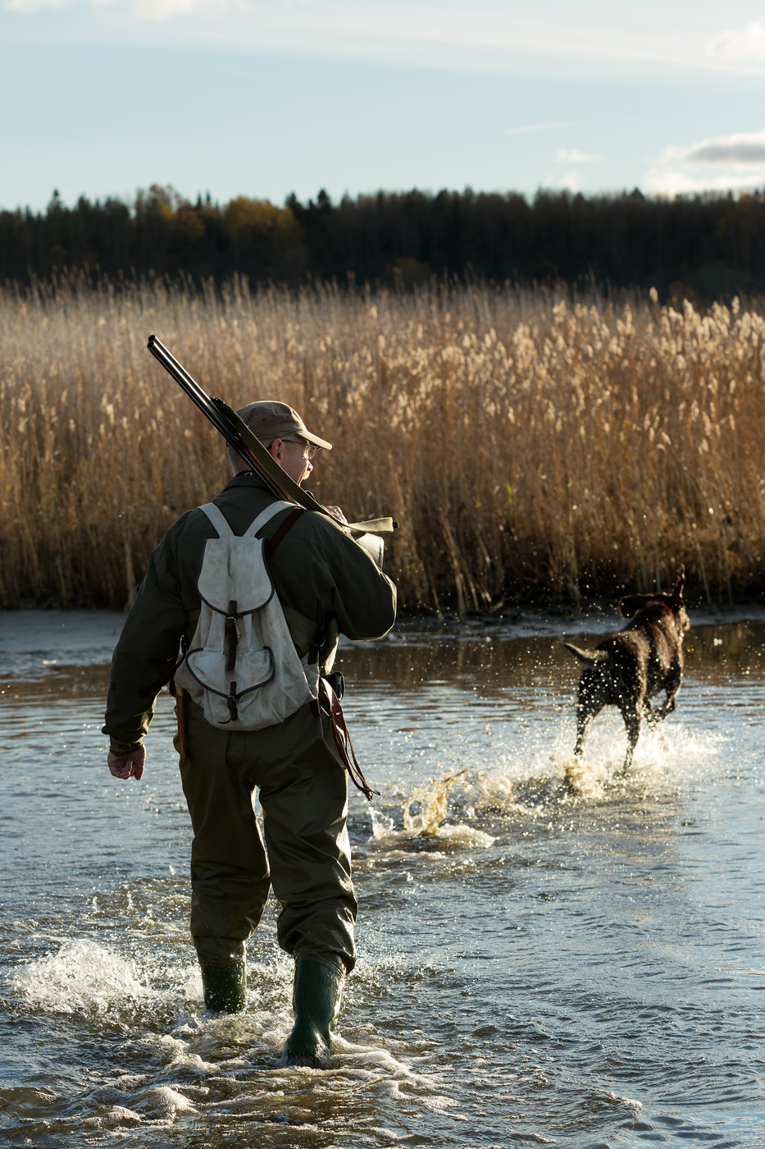
Kuidas tagada, et jahimees maastikul liikudes kogemata ei satuks märgalale või selle puhveralale?
Meie vaheldusrikkal maastikul on tihti väga raske jälgida märgala piiri, selleks pole enamasti nähtav veepiir.
Ajutise märgala märkamine võib olla veelgi keerulisem.

Slide 7
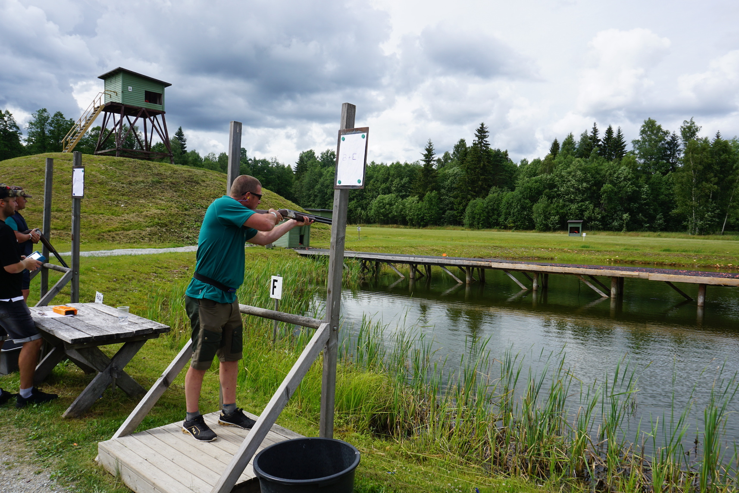
Kas keeld laieneb lasketiirudele?
Kas lasketiir oleks võimalik määratleda mitte looduskeskkonnana?
Lisaks jahilasketiirudele on veel mitmeid välioludes toimivaid laskespordi ja laskeharrastusega seotud lasketiire.

Slide 8
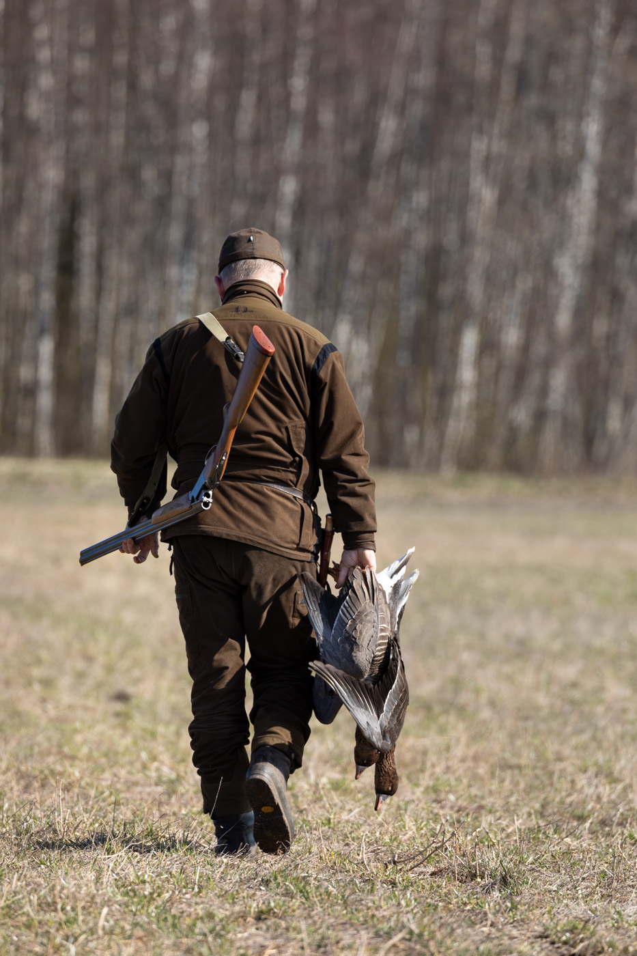
Tänan!
Veel küsimusi?

